Slide 1


Slide 2

PANELA EXPORT S.A.S
HILDA JOHANNA AGUDELO ARIZA
KATHERINE ACOSTA DIAZ
TUTOR Y MENTOR: HENRY MARTINEZ

Slide 3

DESCRIPCIÓN
PANELA EXPORT S.A.S es una empresa exportadora dedicada a la comercialización de panela y sus derivados a diferentes paises del mundo.

Slide 4

OBJETIVO GENERAL
Comercializar panela y sus derivados a diferentes países del mundo llegando incluso a todos aquellos lugares en donde aún no es reconocido este producto y así mismo posicionarnos en el mercado con la panela como la mejor y más saludable opción al momento de consumir endulzantes naturales.

Slide 5

OBJETIVOS ESPECIFICOS
Diseñar productos para satisfacer las expectativas de nuestros consumidores y clientes, en términos de aporte nutricional, facilidad de consumo, placer brindado y protección al medio ambiente, manteniendo una justa relación precio/valor del producto.
Posicionarnos como empresa líder en el mercado de comercialización de derivados de panela orgánica a nivel internacional, con compromiso social y ambiental y garantizando la calidad y la satisfacción total de nuestros clientes.
Evaluar y mejorar en forma permanente la efectividad de nuestros procesos: operativo, comercial y de soporte adecuándolos a las necesidades de nuestros clientes y consumidores, enmarcados dentro de las políticas y estrategias de la empresa.

Slide 6

IDENTIDAD ESTRATEGICA
PANELA EXPORT S.A.S se dedica a la exportación de panela y sus derivados en diferentes presentaciones a diferentes países del mundo: España, Países Bajos de Europa y algunos países de Asia y África. Como factor diferencial ofrecemos a nuestros clientes un producto de excelente calidad que se adapte a las necesidades de cada consumidor como la mejor y más saludable opción al momento de consumir endulzantes naturales.

Slide 7

FUTURO PREFERIDO
En 2022 PANELA EXPORT S.A.S será una empresa de alta calidad y excelencia en exportación de panela, con un grupo de trabajo sólido, dinámico, profesional, con alta calidad humana y principios éticos.

Slide 8
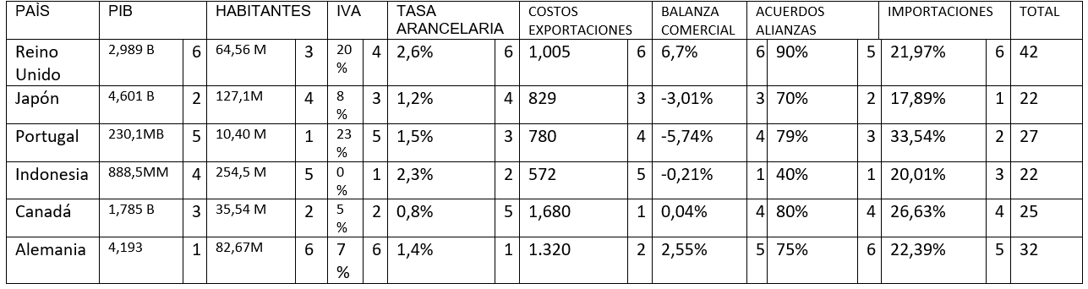
ESTUDIO DE MERCADO

Slide 9

NUESTRA EMPRESA

Slide 10



PROTOTIPO

Slide 11
POSIBLES CLIENTES
IMPORTADORES EN EL REINO UNIDO
Nombre | Direcciòn | Ciudad / codigo postal
Alexes Export (UK) | 214 - 5 Straight Mile Rd | Rotherwas, Hereford HR2
Annual Crest Ltd. | 14 - B Wilcox Road | London, SW8 2UX
Bell Marketing Ltd. | 17 Gayhurst HSE, Gayhurts | Newpt. Pagnell, Bucks MK16
Belmar Ltd. | 333 Royal Exchg, old Bank st | Manchester M2 7DD
Chartone Marketing |  | Leeds, W. Yorkshire LS26 8UN
Cheamcrest Ltd. | 59, Stonard Rd, Palmers Green | London N13 4DJ
Commodities | 21 Huntingdon close | Newcastle, upon Tyne NE3
Consolidated Marketing CO. Ltd. | FL/ 10, 100 Lancaster Gate | London W2 3NY
Euram Commodities | Kings Hse, Grange, St Peters | Port, Guernsey, Chanel

Slide 12

DISTRIBUCION FISICA INTERNACIONAL
Desarrollo de la caja master (EMBALAJE). Para la exportación el producto estará en una caja master de dimensiones 36cm x 28cm X 24cm de cartón corrugado, sellada doble tapa, impreso a dos tintas.
Esta caja es utilizada para empacar cualquiera de las presentaciones de la panela.

Slide 13
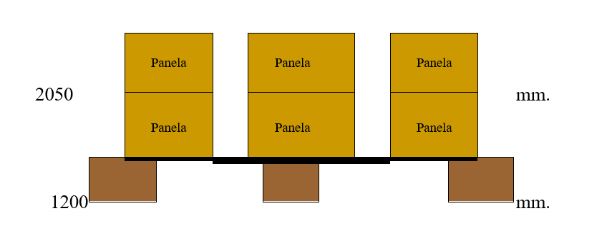
ESTIBA ARMADA

Slide 14

PANELAEXPORT S.A.S AGRADECE POR SU ATENCIÓN PRESTADA

